Slide 1
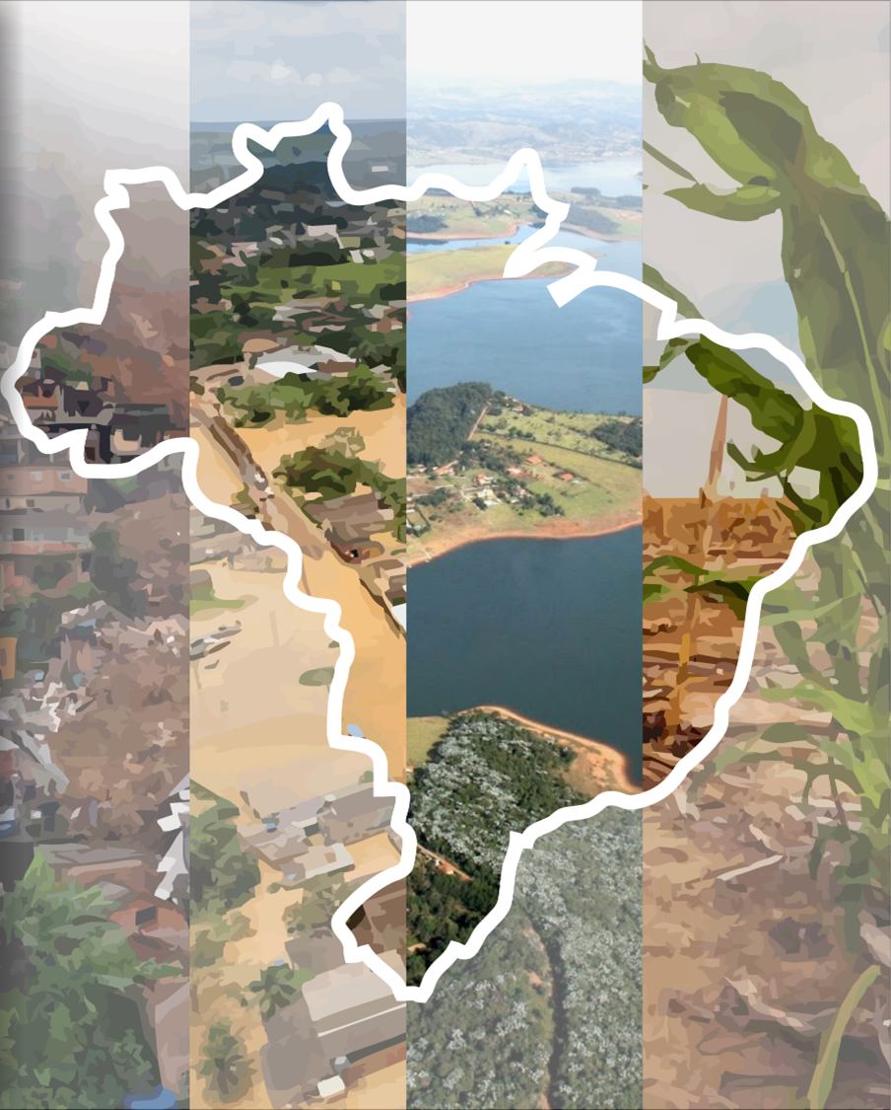

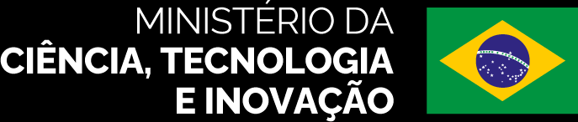



El Niño 2026-27 e
Impactos Associados ao Clima:
Região Sul do Brasil
Jose Antonio Marengo
CEMADEN/MCTI

Slide 2
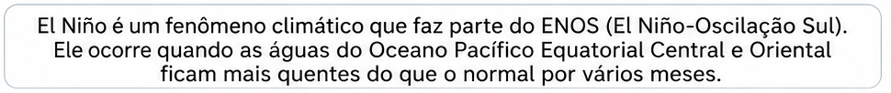
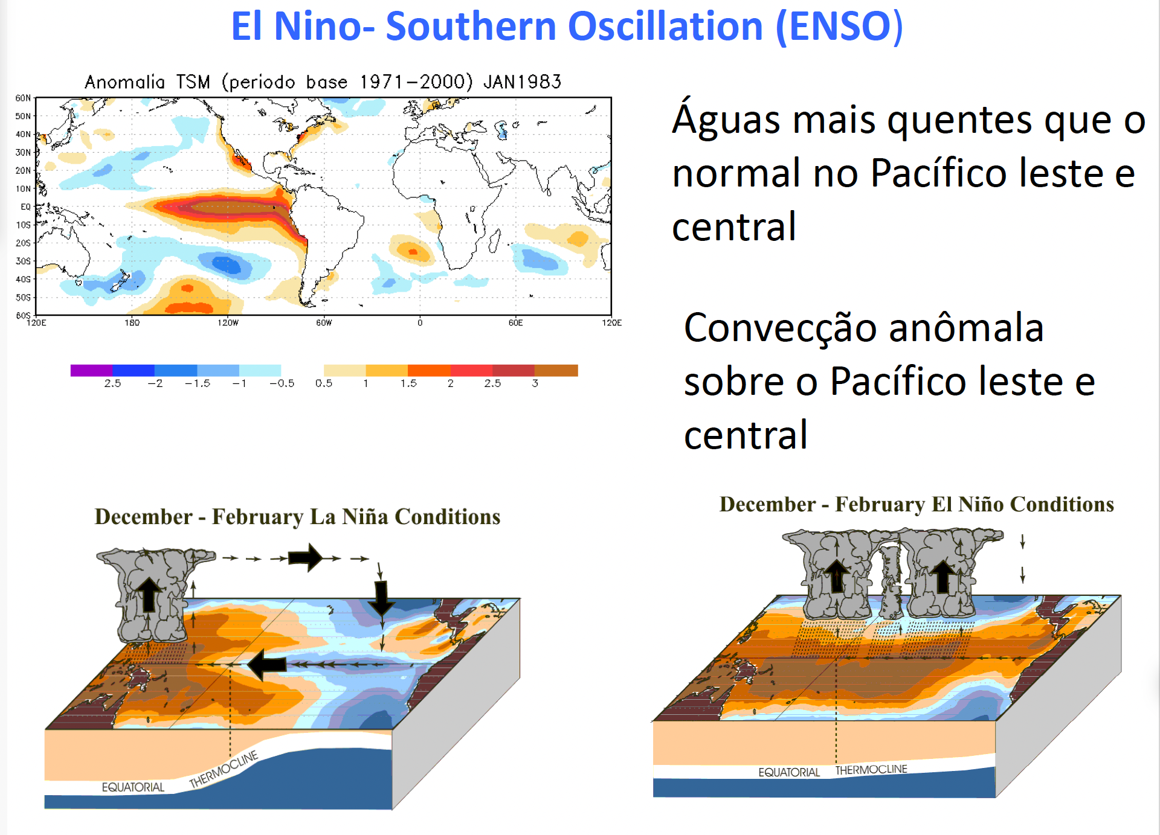
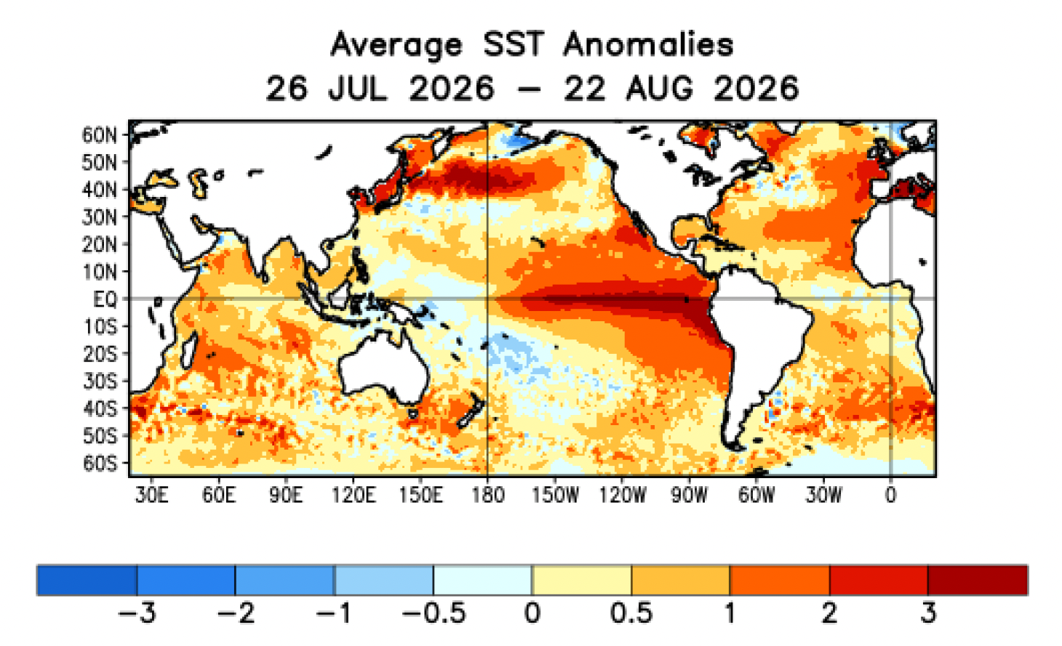
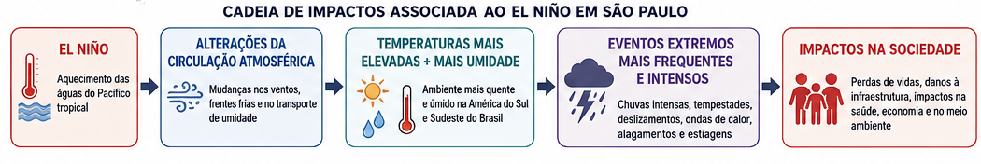

Slide 3
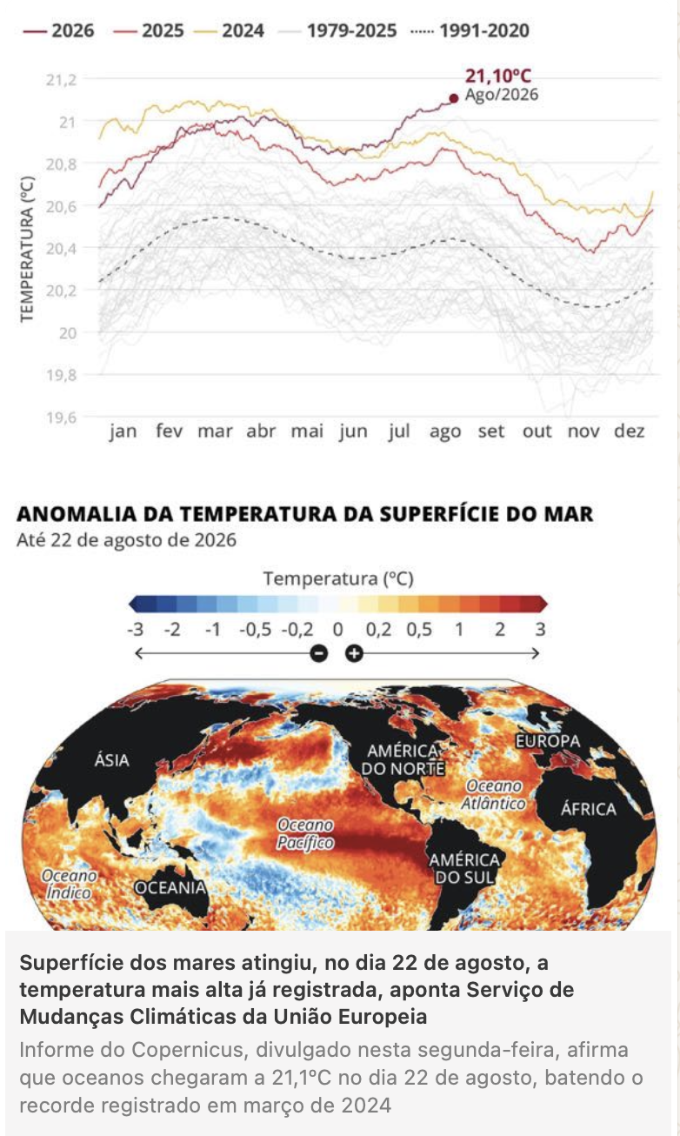
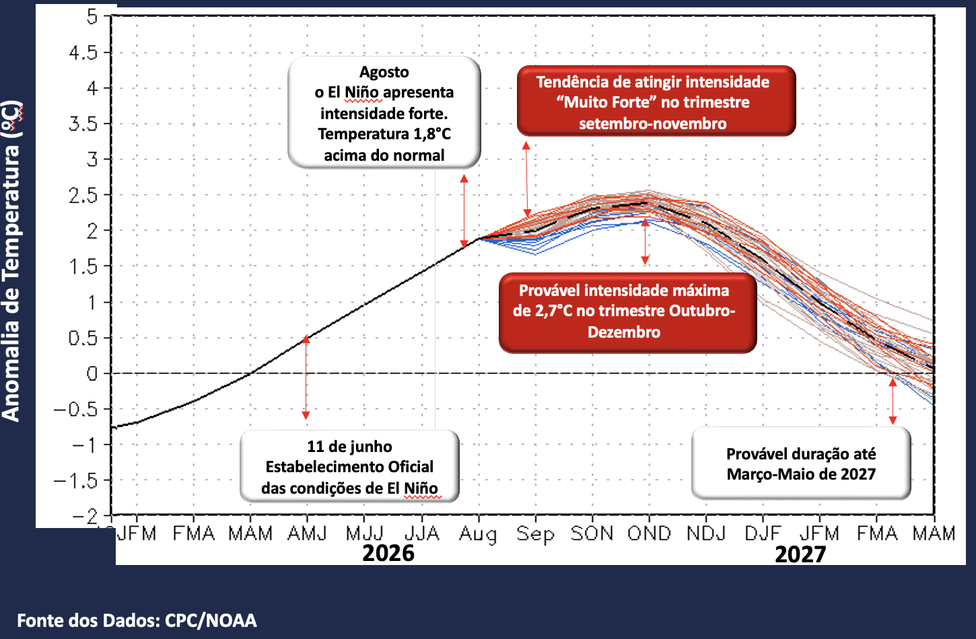
Evolução da temperatura do Oceano Pacífico Tropical: El Niño 2026-27

Slide 4
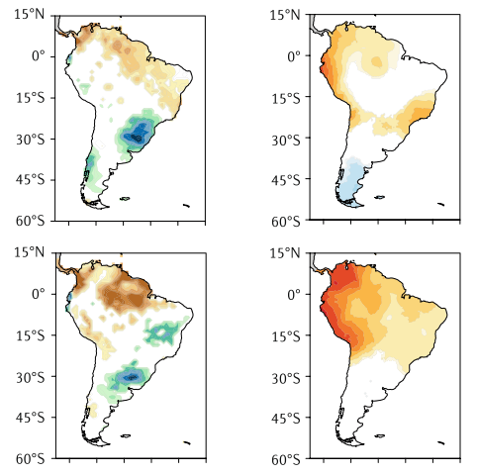
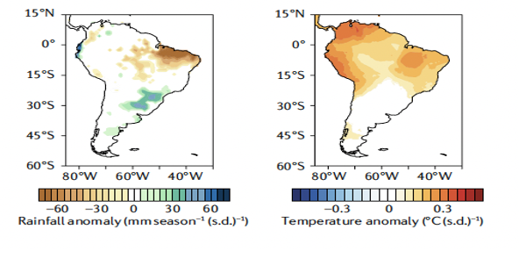
Modulação do clima pelo El Niño (sem 2023-24)
Chuva
Temperatura
Diminuição da chuva nas regiões Norte e Nordeste (verão e outono)
Incremento da chuva na região Sul, sul de SP e MS (primavera)
Aumento das temperaturas praticamente em todo o Brasil (todo o ano)
SON (0)
SON (0)
DJF (1)
DJF (1)
MAM (1)
MAM (1)
(Cai et al 2020)

Slide 5
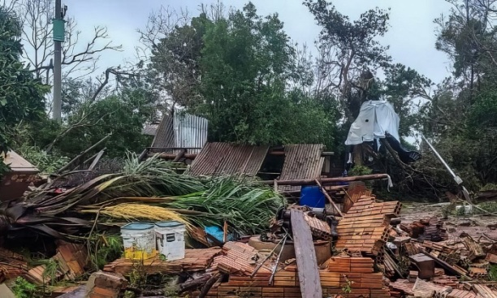

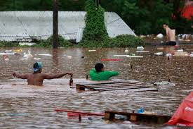
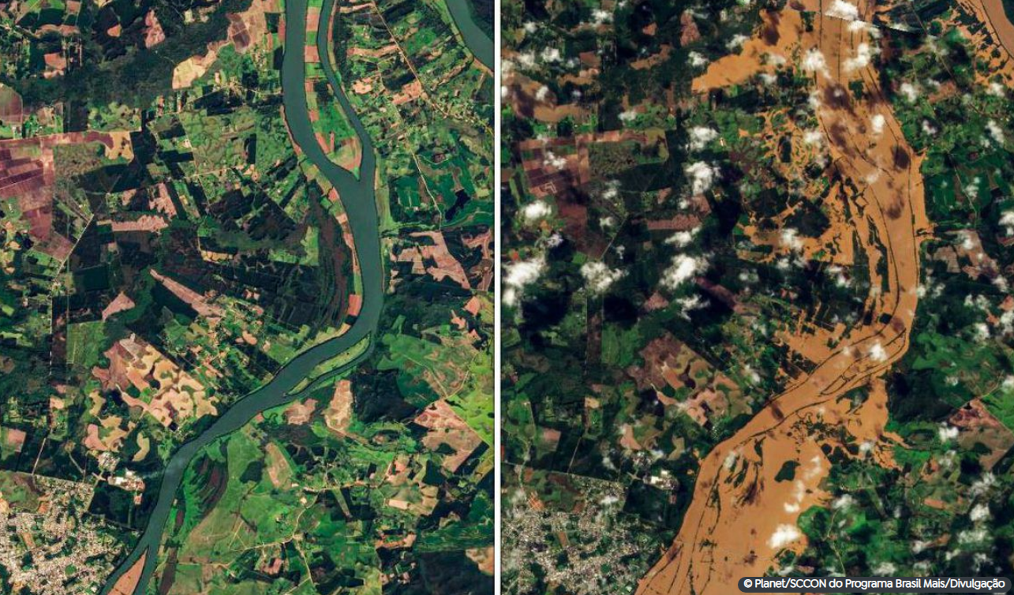
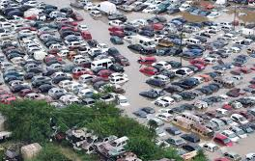
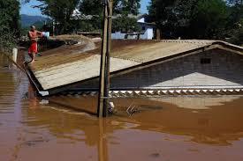
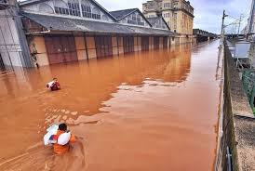
Chuvas extremas no Rio Grande do Sul em setembro de 2023
Chuva intensa no estado de RS em maio 2024
Segundo o boletim da Confederação Nacional de Municípios (CNM) de 16 de maio, os prejuízos atribuídos à catástrofe já ultrapassam R$ 9,5 bilhões.
184
Mortos
Antes
Depois
O nível do rio Taquari aumentou em 13 m, superando o nível de 22 m, inundando a região

Slide 6
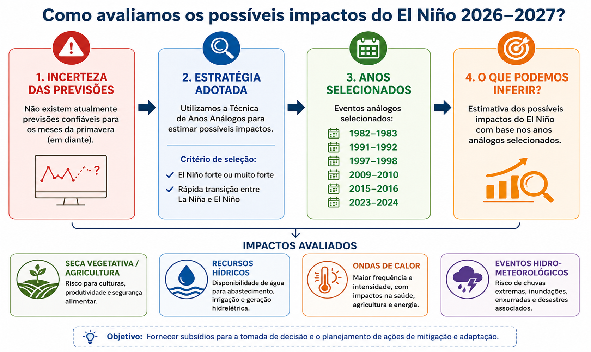

Slide 7
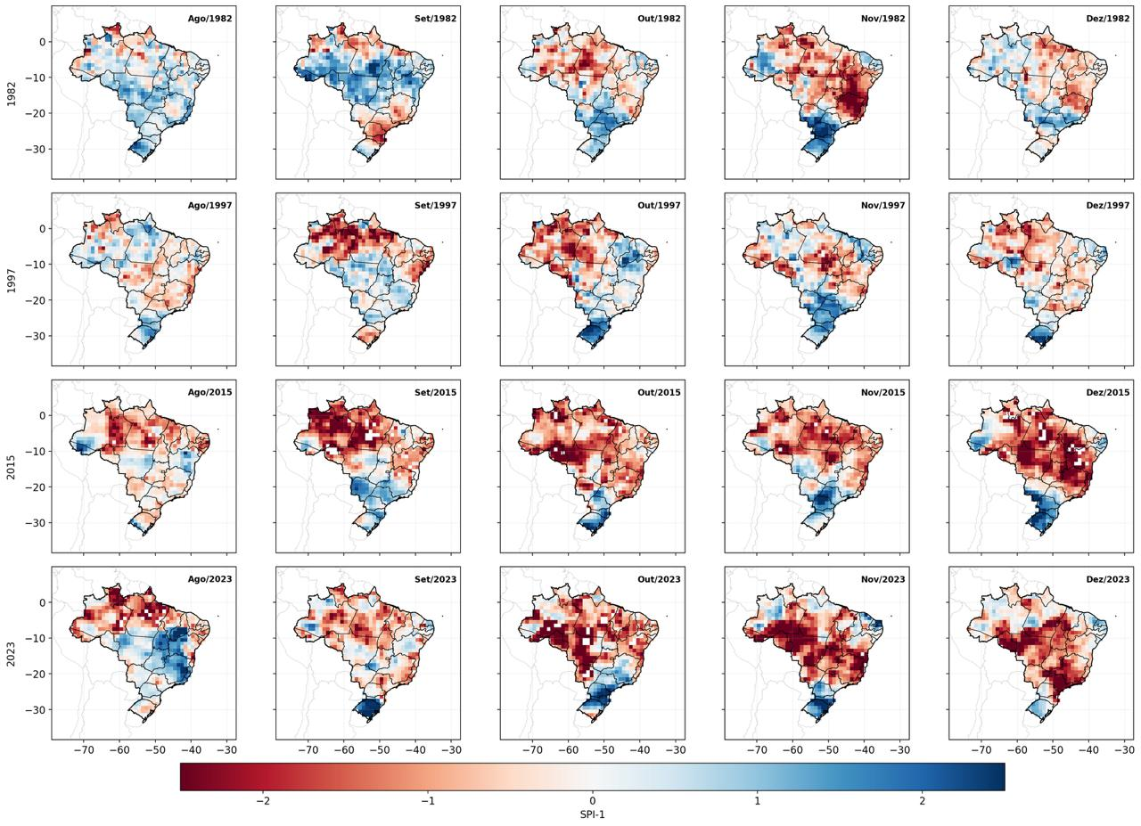
SPI EM ANOS ANÁLOGOS DE EL NIÑO-Quantidade de chuva
1982/1991/1997/2009/2015/2023
Índice Padronizado de Precipitação - SPI
A Região Sul apresenta recorrência de anomalias positivas de precipitação durante episódios de El Niño, principalmente entre outubro e dezembro.
Os municípios da região sul do Brasil são os mais afetados por eventos extremos de precipitação em anos de El Niño forte e muito forte e apresentam maior número de desastres vinculados à ocorrência desses eventos, em especial o estado do Rio Grande do Sul.

Slide 8
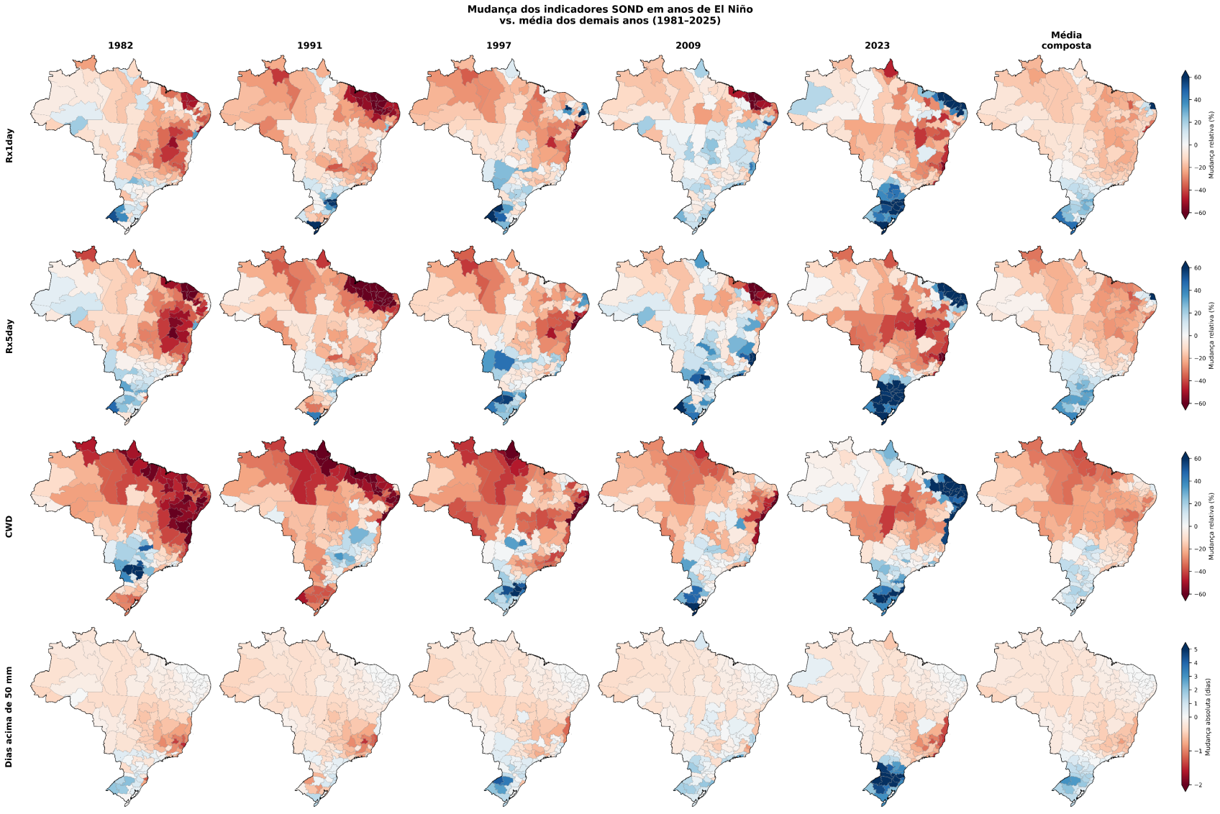
Extremos de chuva:
Regiões onde há evidências de aumento da frequência e intensidade de eventos extremos de chuva em anos de El Niño forte ou muito forte: PR, SC, RS e MS
Os indicadores climáticos foram calculados com base em episódios passados de El Niño forte e muito forte. Portanto, indicam áreas onde, historicamente, houve maior sinal de aumento de chuvas extremas diárias em eventos semelhantes, mas não representam uma previsão direta dos efeitos do El Niño atual em cada município ou região.
Além disso, a ocorrência de impactos não depende apenas da intensidade da chuva, mas também das condições de exposição, vulnerabilidade, infraestrutura e capacidade de resposta de cada território.
Assim, a classificação apresentada deve ser entendida como um critério inicial de priorização, útil para orientar a atenção institucional e apoiar o planejamento preventivo. Análises complementares, incorporando dados locais de risco, vulnerabilidade e capacidades municipais são recomendadas para qualificar melhor as ações de preparação e resposta.

Slide 9
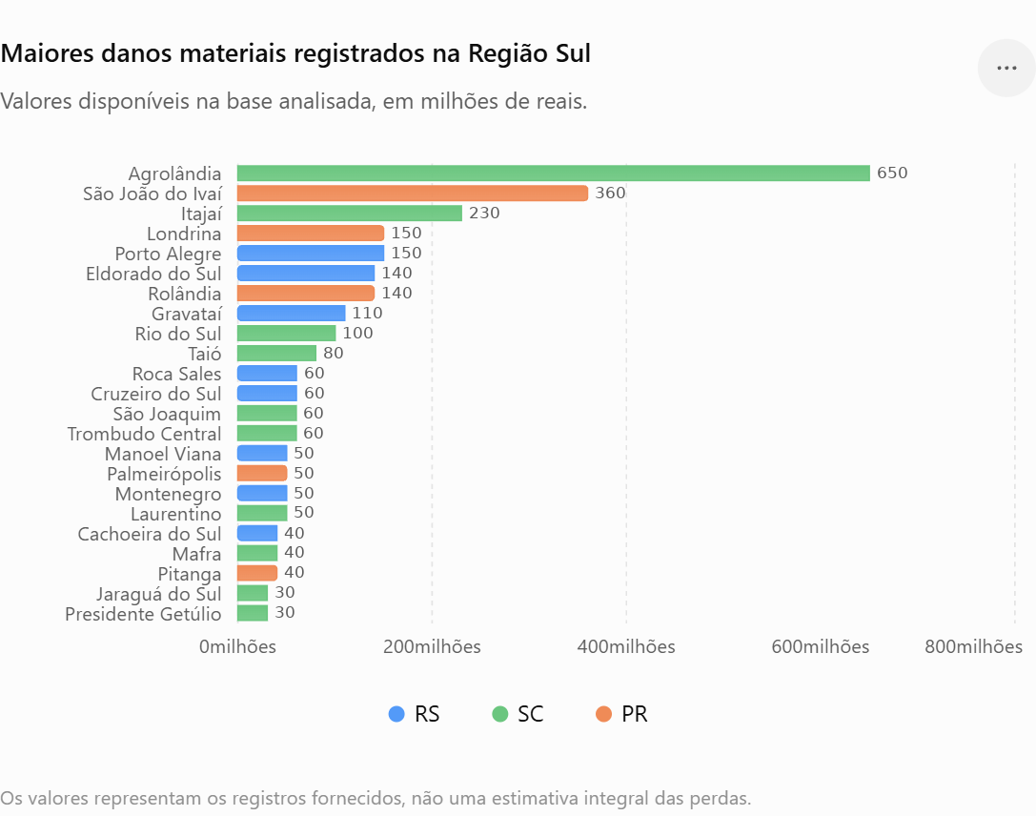
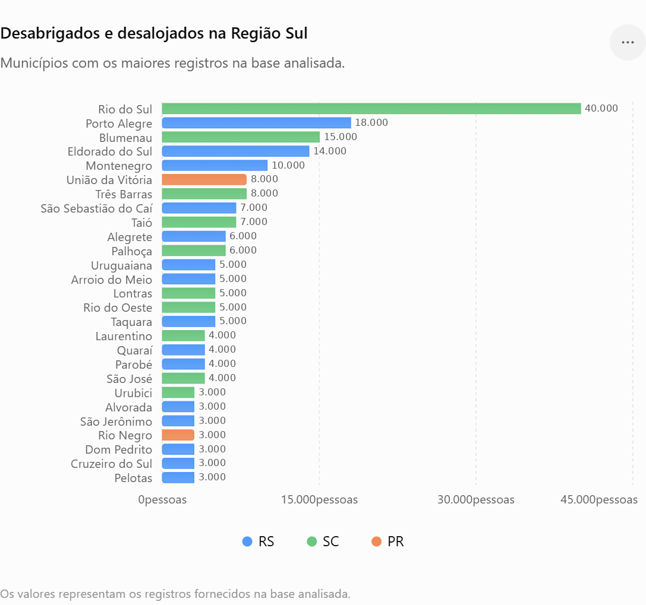
Municípios com maiores impactos registrados nos anos análogos de El Niño forte e muito forte
Dados do Sistema Integrado de informações sobre Desastres (S2iD) disponível em https://s2id.mi.gov.br/ de outubro a fevereiro de anos análogos de El Niño (1997/1998; 2015/2016; 2023/2024)
Os maiores impactos registrados concentram-se principalmente:
- no Vale do Itajaí, em Santa Catarina;
- na Região Metropolitana de Porto Alegre, no sistema Jacuí–Guaíba e nas bacias dos rios Caí e Taquari, no Rio Grande do Sul; - no norte e centro-norte do Paraná, especificamente em relação aos danos materiais.

Slide 10
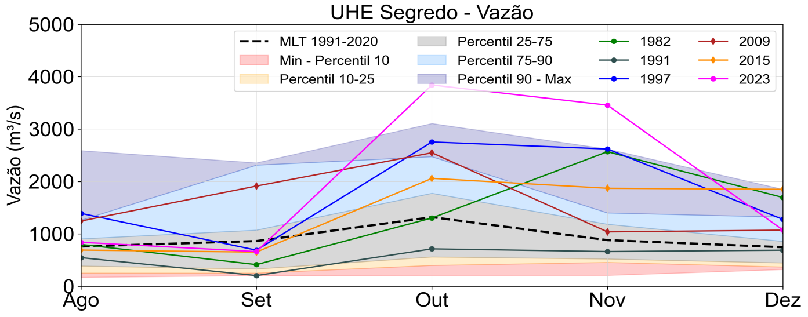
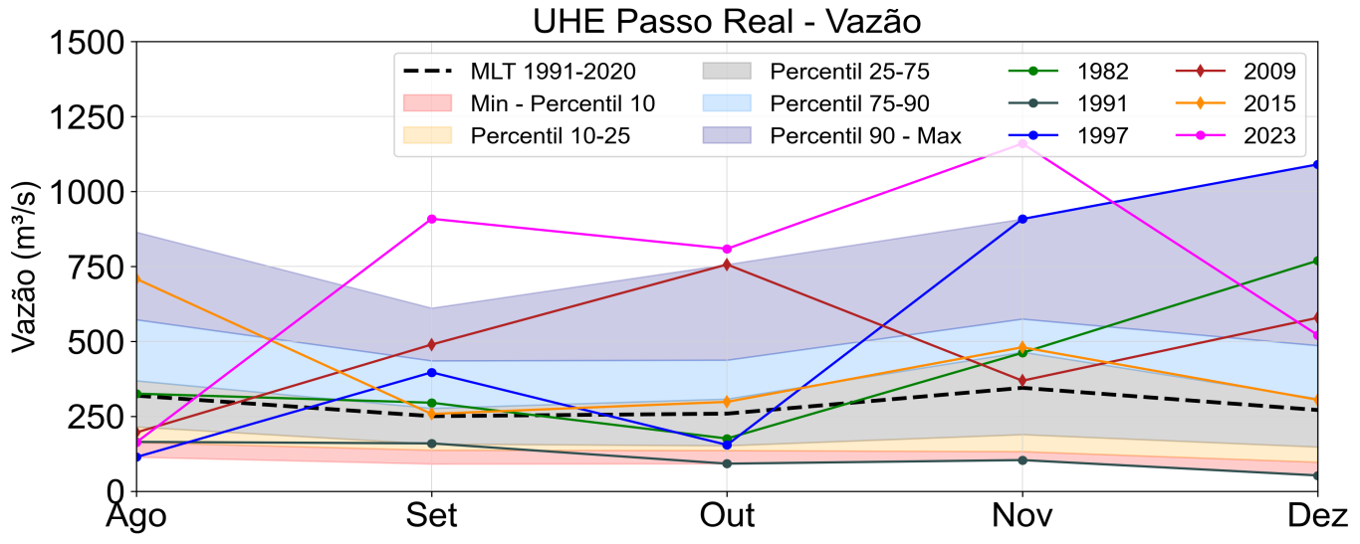
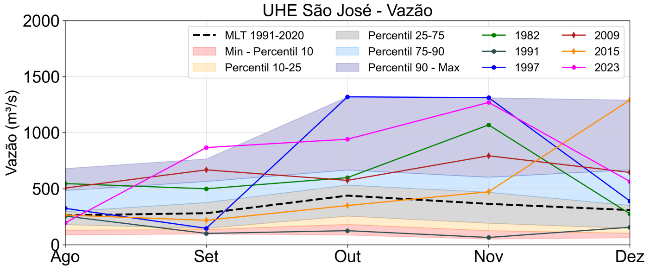
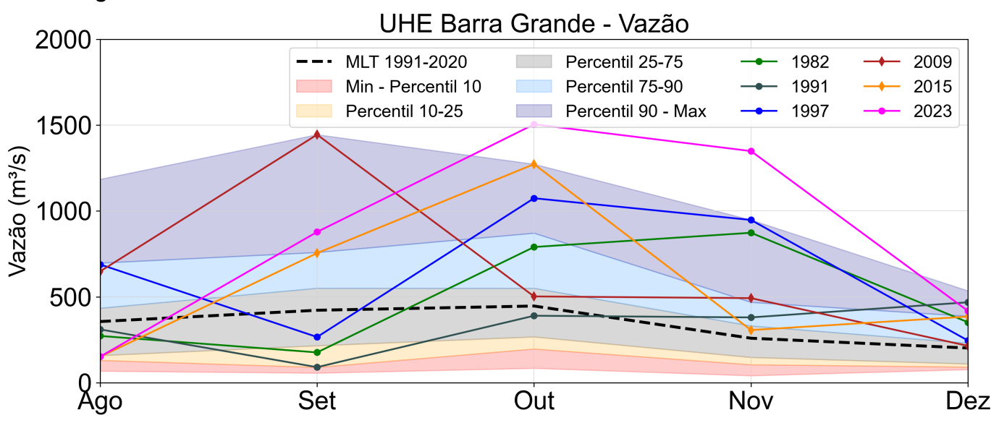
NÍVEL DOS RIOS EM ANOS ANÁLOGOS DE EL NIÑO – REGIÃO SUL
Rio Iguaçu
Rio Jacuí
Rio Ijuí
Rio Uruguai
Os anos análogos de El Niño mostram maior recorrência de vazões acima da média histórica nas bacias analisadas, com sinal mais evidente entre outubro e novembro. Entretanto, a magnitude da resposta varia entre os eventos e as bacias, indicando uma tendência histórica, e não um comportamento determinístico..

Slide 11
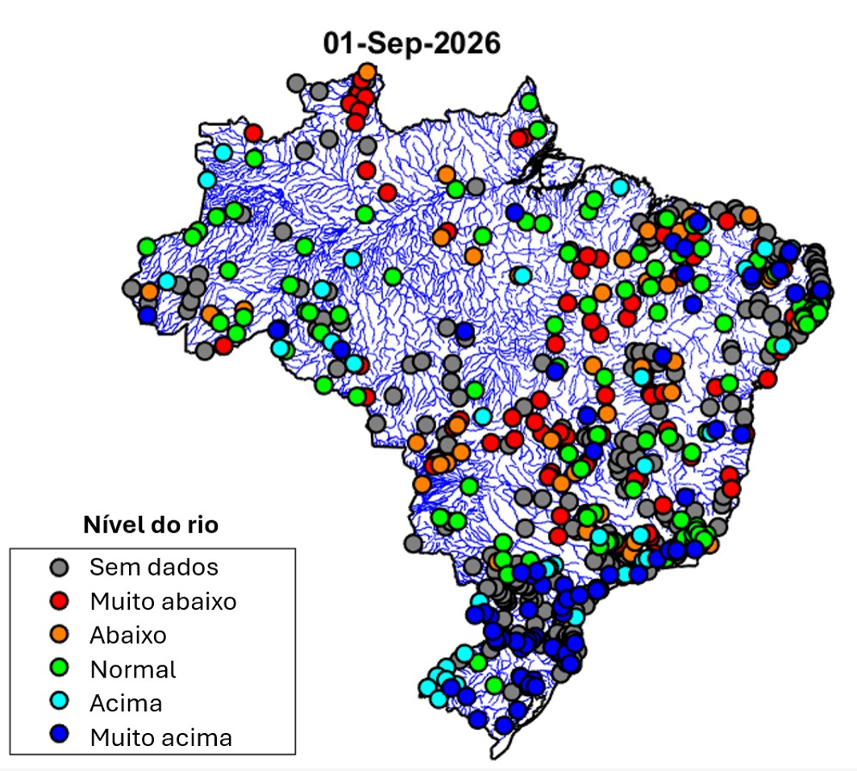
MONITORAMENTO DOS RIOS NO PAÍS
INDICADOR
HIDROLÓGICO
Calculado em Percentil: Estimado a partir do histórico diário referente a cada dia do ano hidrológico regional. Representa, portanto a climatologia sazonal da estação de medição.
Fornece um panorama da condição dos níveis dos rios em relação a cada estação fluviométrica disponível no sistema hidrometeorológico da ANA.
Em 01 de setembro, os níveis dos rios na Região Sul apresentavam predominantemente uma condição de níveis entre acima e muito acima do normal.
Fonte dos dados: ANA
Estimativa e Gráficos: CEMADEN

Slide 12
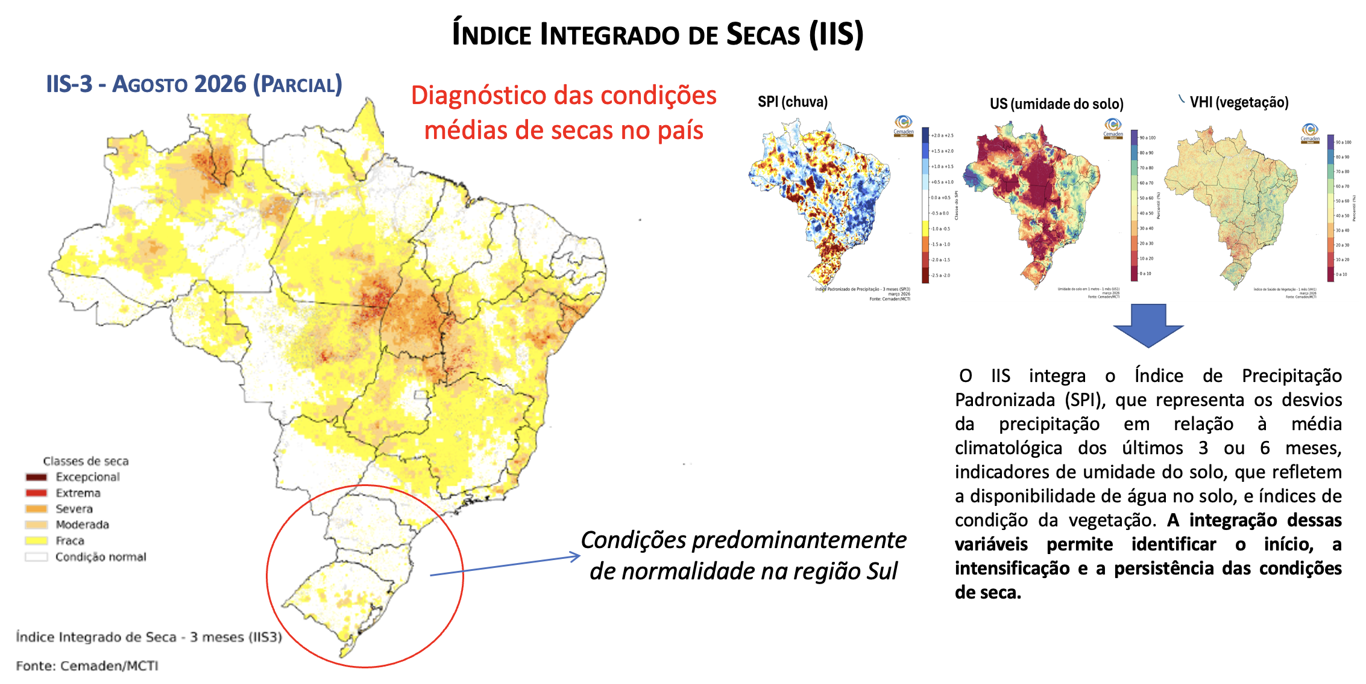
MONITORAMENTO DA SECA: CURTA DURAÇÃO

Slide 13
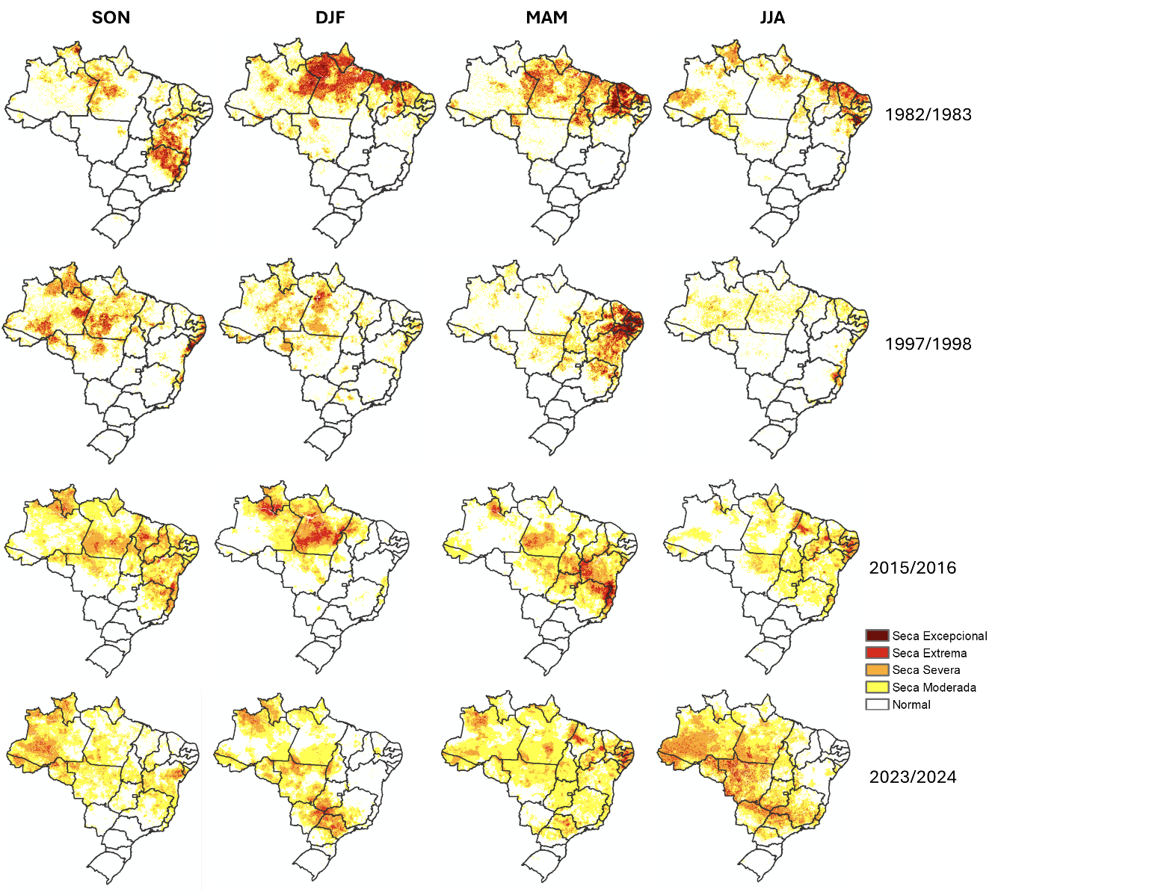
Mapas trimestrais do Índice Integrado de Seca (IIS) para os anos do El Niño 1982/1983, 1997/1998, 2015/2016 e2023/2024.
No evento de El Niño mais recente, de 2023-24, as condições de seca apresentaram maior abrangência espacial e persistência ao longo do período. No Sul, observamos impacto da seca no estado do PR.

Slide 14
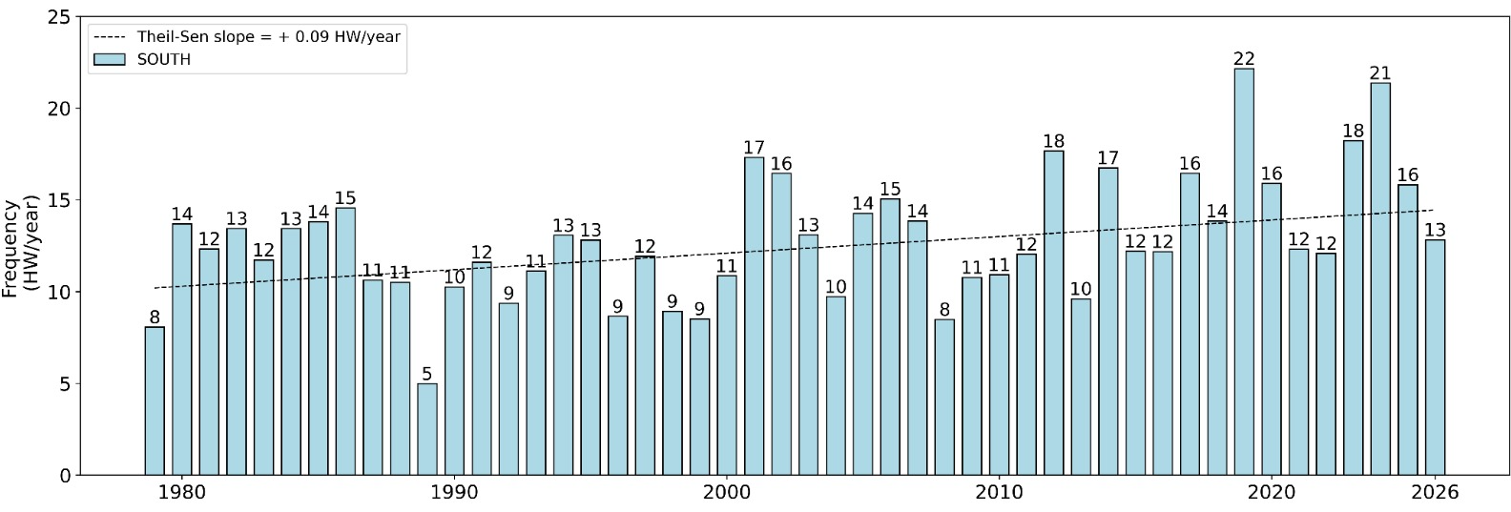
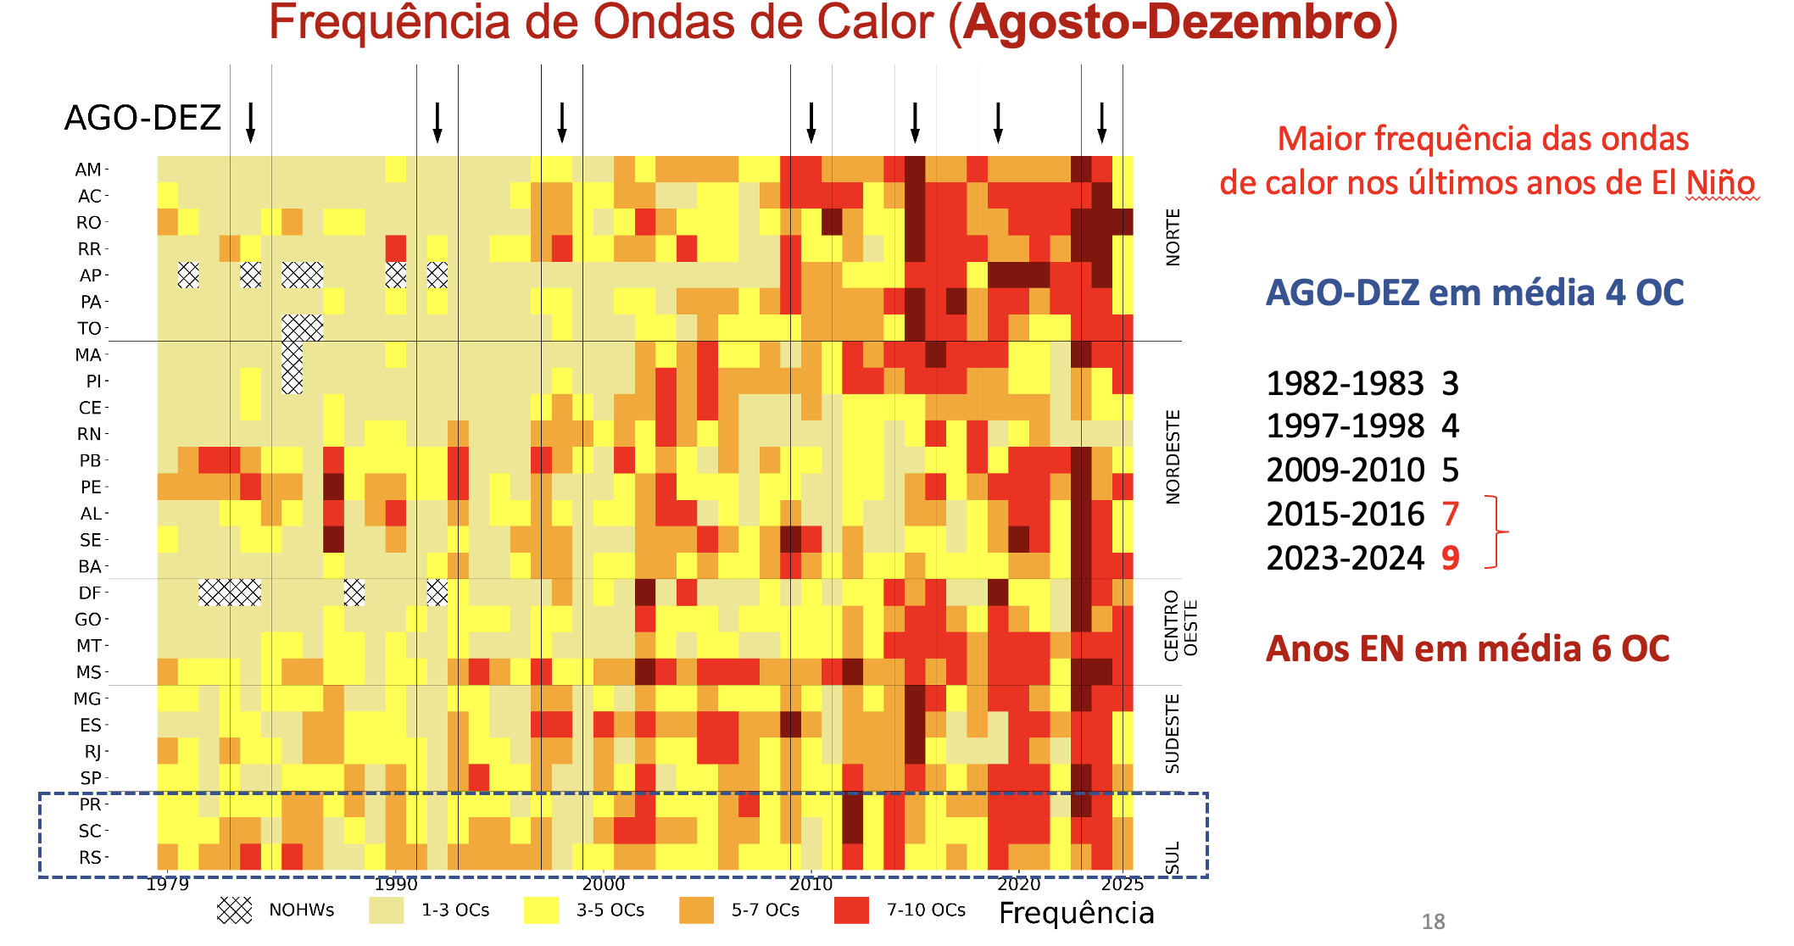
Ondas de Calor na região Sul
Aumento gradativo na frequência de ondas de calor no Sul do Brasil, particularmente após de 2010.
Maior frequência durante anos de El Nino observados, e esperados?.
Ate Agosto 2026

Slide 15
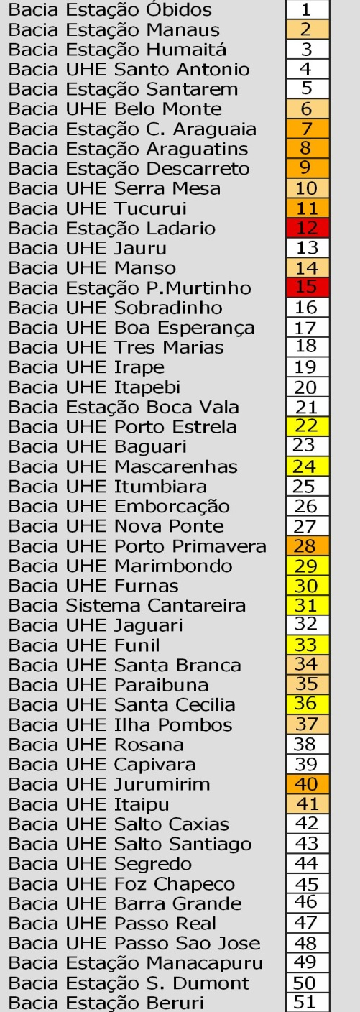

SITUAÇÃO ATUAL DA SECA HIDROLÓGICA – AGOSTO 2026
O Índice de Seca Bivariado chuva-vazão (TSI, da sigla em inglês Two-variate Standardized Index) indicou, em agosto, predomínio de estabilidade ou agravamento das condições hidrológicas nas principais bacias de interesse para geração hidrelétrica, navegação e abastecimento de água.
A região Sul do Brasil permanece predominantemente em condição de normalidade hidrológica, em decorrência das chuvas abundantes registradas nos últimos meses.
Além disso, a partir do TSI na escala de 3 meses, já é possível observar um sinal de excesso hídrico nas bacias monitoradas.

Slide 16
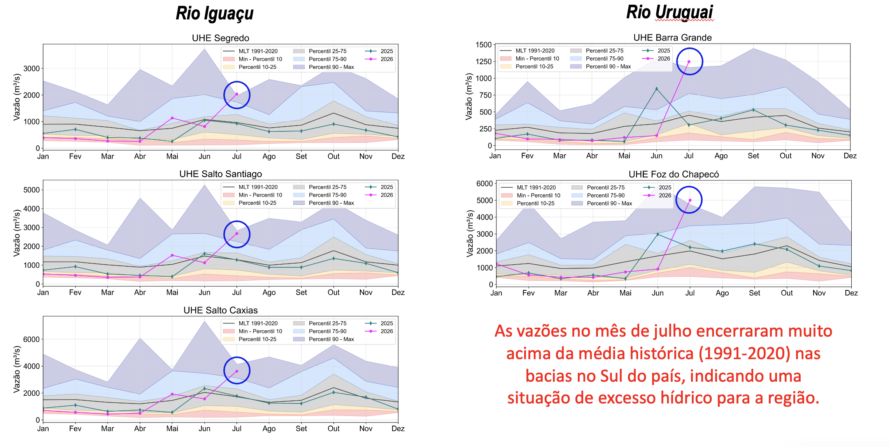
CONDIÇÃO HIDROLÓGICA DE CURTO PRAZO: 3 MESES
Os anos análogos de El Niño mostram maior recorrência de vazões acima da média histórica nas bacias analisadas, com sinal mais evidente entre outubro e novembro. Entretanto, a magnitude da resposta varia entre os eventos e as bacias, indicando uma tendência histórica, e não um comportamento determinístico..

Slide 17
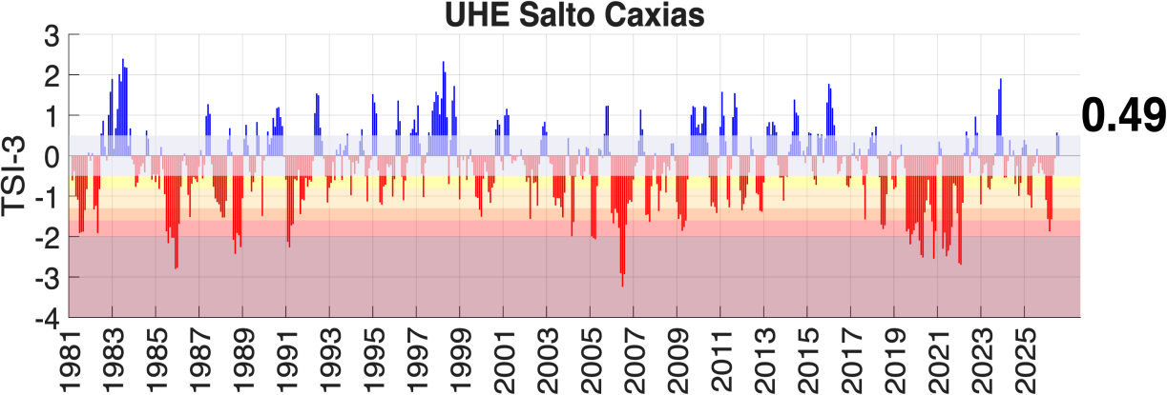
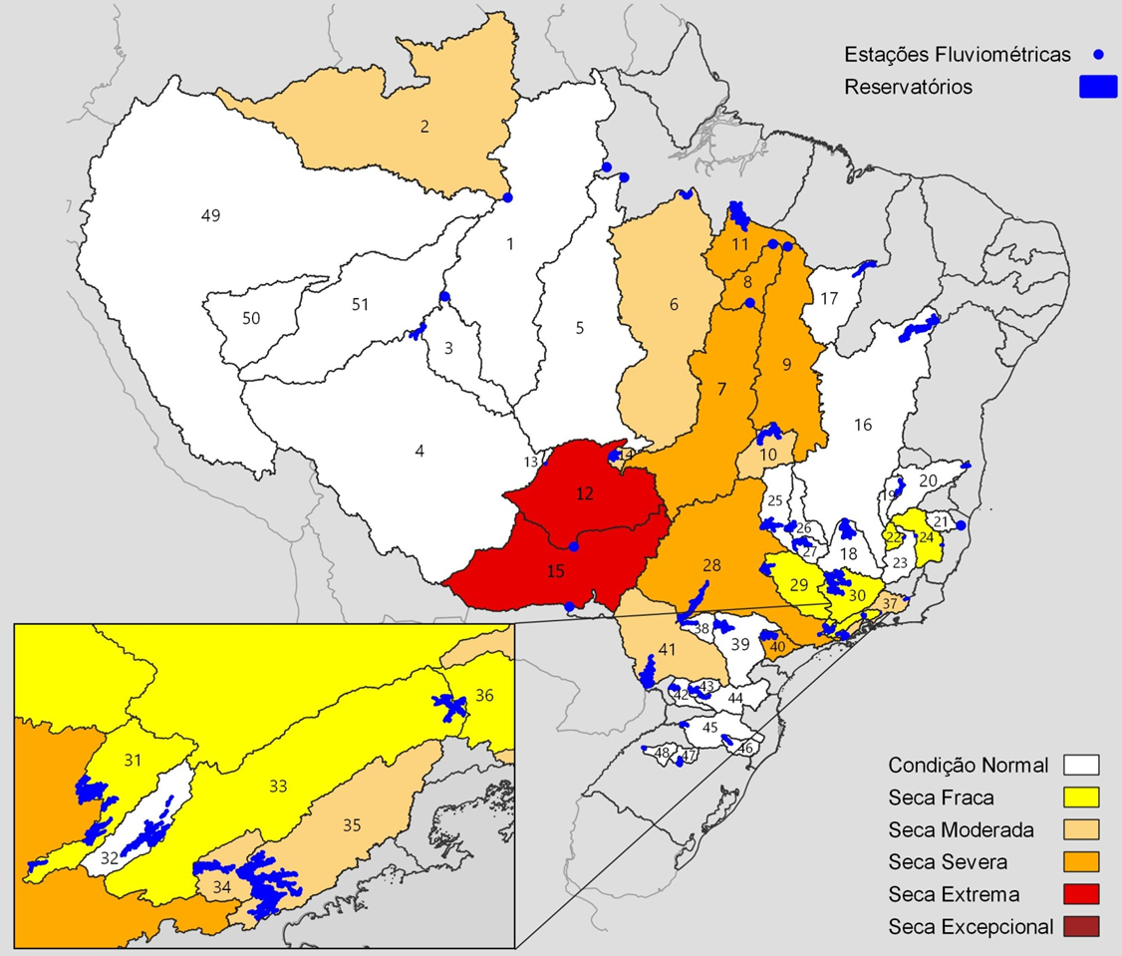
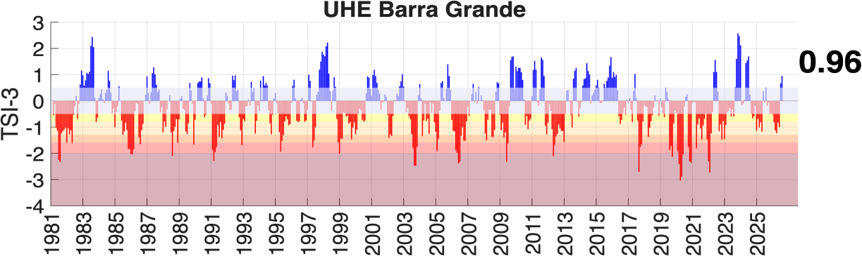
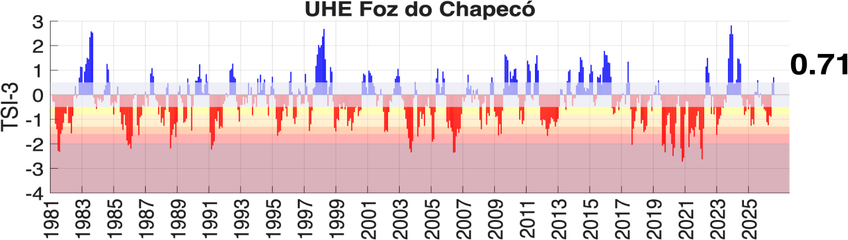
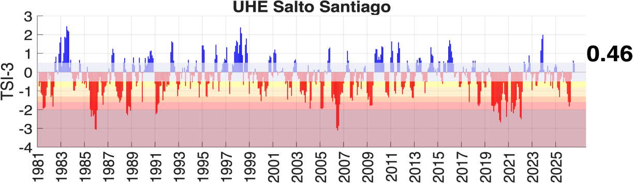
CONDIÇÃO HIDROLÓGICA NA REGIÃO SUL
Índice de Seca Bivariado chuva-vazão - TSI
Sinal de excesso hídrico nas bacias monitoradas na região Sul do Brasil

Slide 18
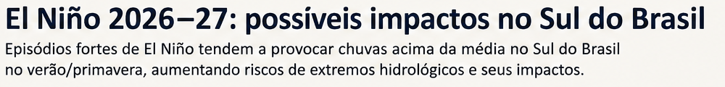
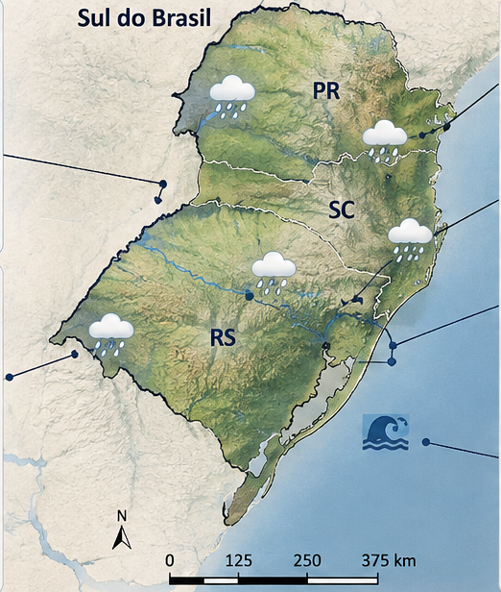
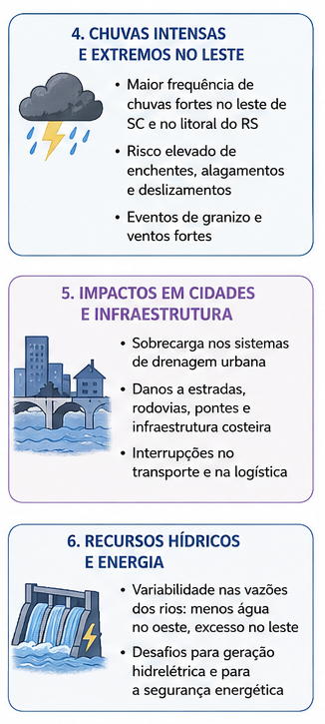
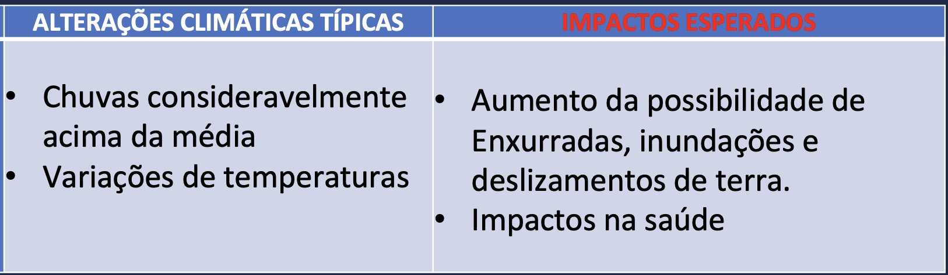
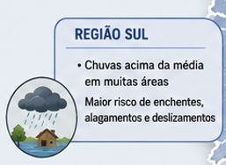
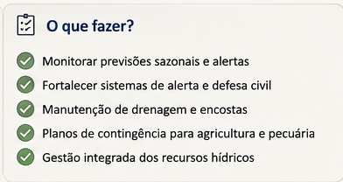
ALTERAÇÕES CLIMÁTICAS TÍPICAS
IMPACTOS ESPERADOS
Chuvas consideravelmente acima da média
Variações de temperaturas
Aumento da possibilidade de Enxurradas, inundações e deslizamentos de terra.
Impactos na saúde
Alterações e impactos observados em outros eventos El Nino na região Sul

Slide 19
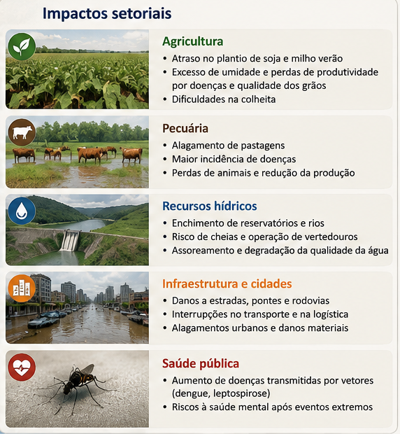
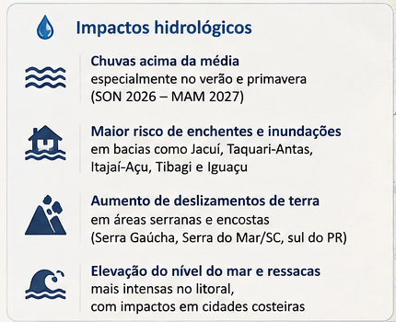
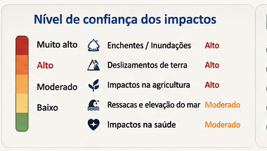
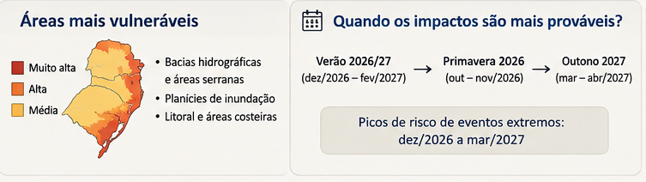
Cada
Impactos potenciais de El Niño 2026-27, a chance de impactos significativos pode aumentar em áreas vulneráveis e expostas. Cada El Niño é diferente

Slide 20
Cada
El Niño vai ficar muito forte e deve persistir até fevereiro de 2027. O fenômeno ainda deve ganhar força e atingir seu pico no fim deste ano. O Pacífico está excepcionalmente quente, e próximos meses podem ter mais calor, secas e chuvas intensas em diferentes partes do mundo.
A expectativa é de que o fenômeno continue influenciando as temperaturas e as chuvas em diferentes regiões do planeta já durante a primavera e o verão no Hemisfério Sul.
Ainda assim, a OMM faz uma ressalva importante: a intensidade do El Niño, sozinha, não permite prever o tamanho dos impactos em uma determinada cidade, país ou região.
Outros fatores, como as condições dos oceanos Atlântico e Índico, também podem reforçar ou enfraquecer seus efeitos.
Por isso, mesmo regiões que historicamente recebem mais ou menos chuva durante episódios fortes podem apresentar diferenças consideráveis de um evento para outro.
Com os oceanos já mais quentes do que a média histórica, a expectativa é de que os próximos meses sigam registrando temperaturas elevadas em várias regiões do planeta.

